Slide 1
Порушення поведінки:
д. пед. наук, доцент
Н.С. Щерба
причини та педагогічні заходи,
синдром дефіциту уваги з гіперактивністю

Slide 2
1. Причини порушення поведінки учнями ЗЗСО
1. ЗОВНІШНІ ФАКТОРИ:
1) Виховання в сім’ї (очікування/стосунки):
2) Окремі ситуації, що викликають:
1. Порушення поведінки (агресивність, балакливість, неуважність тощо).
2. Порушення шкільного розпорядку (пропуски занять, запізнення, зовнішній вигляд, невиконання своїх обов’язків тощо).
Д
А
Тобто негативні обставини, в яких учень постійно перебуває чи в які періодично потрапляє вдома чи в школі. Реакція на них може викликати порушення дисципліни чи шкільного розпорядку.
25% учнів віком 10-15 років конфліктують і 25% не можуть виконувати ДЗ, коли почуваються занепокоєними (за даними Фонду психічного здоров’я).
Л
І

Slide 3
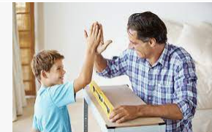
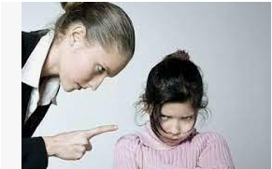
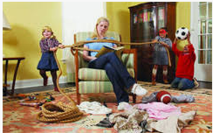
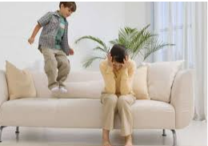
2. ВПЛИВ СТИЛЮ ВИХОВАННЯ В СІМ’Ї НА ПОВЕДІНКУ УЧНІВ
СТИЛІ: | Демократичний | Авторитарний | Ліберальний | Індиферентний
Яке виховання дається дітям? | Тверде, послідовне і водночас гнучке. Батьки пояснюють свої мотиви та прислуховуються до думки дитини | Недооцінення позитивних рис дитини, надання переваги контролю, страху і дисципліні; батьки приймають рішення за дитину. | Намагання догодити дітям, поступатись їх бажанням, примхам, не висувати до них вимог, надавати повну свободу дій та самостійність | Батьки не беруть участі в житті дитини, не цікавляться її потребами.
Якими є його наслідки? | Діти стають самостійними, відповідальними і впевненими в собі, мають високу самооцінку | Діти почуваються безправними, позбавленими свободи дій, виростають безініціативними, безвідповідальними та агресивними | Діти стають безвідповідальними, імпульсивними, не люблять і не вміють працювати, вважають, що їм усі винні, поводяться неадекватно | Діти виростають самотніми і замкненими, або агресивними і некерованими; мають схильність до алкоголізму, наркоманії тощо.

Slide 4
3. ЯК УЧИТЕЛЬ МОЖЕ ЗРОЗУМІТИ, що ЖИТТЄВА СИТУАЦІЯ УЧНЯ ПОТРЕБУЄ ПЕДАГОГІЧНОГО ВТРУЧАННЯ?
Що більше з наступних ОЗНАК присутні, то серйозніших психологічних проблем зазнає дитина:
Ознаки психологіч-них проблем
Перепади настрою
Відчуже-ність
Дратівли-вість, агресія
Зміни харчової поведінки
Драмати-чні зміни зовніш-нього вигляду
Підозрілі нові знайом-ства
Сонливість вдень
Різке зниження успішності
Падіння фізичної активності
Втрата інтересу до звичних занять

Slide 5
4. Причини порушення поведінки учнями ЗЗСО
2. ВНУТРІШНІ ФАКТОРИ:
1) Затримка психічного розвитку (ЗПР)
2) Розлади аутичного спектру (РАС) та навчальні труднощі
Тобто індивідуальні особливості учня (в т. ч. органічні захворювання нервової системи, порушення розвитку), що викликають стани, які, в свою чергу, призводять до порушення поведінки під час навчального процесу.
ЗПР – тимчасове відставання дитини в фізичному, розумовому, соціальному, комунікативному чи вольовому розвитку.
Причинами можуть бути: порушення нервової системи, соціальна ізоляція, психологічні травми тощо.
Виражається в інфантильності, несамостійності, незібраності, неохайності, плаксивості, невиконанні своїх учнівських обов’язків тощо.
РАС - комунікативні, соціальні та поведінкові розлади, що можуть викликати до емоційні зриви.
Дислексія та дисграфія – дитині складно сприймати та відтворювати літери, вона губиться в тексті, не може переказати прочитане, відтворити на письмі правила, що може викликати порушення поведінки.
Відсутність навчальних стратегій – дитина не вміє вчитись і сердиться через постійне відставання та нарікання.

Slide 6
5. Причини порушення поведінки учнями ЗЗСО
3) Апраксія
4) Інтелектуальні порушення
5) Синдром дефіциту уваги з гіперактивністю
Порушення рухових актів і виконання довільних рухів та дій з предметами, що виглядає як незграбність, неакуратність і може виникнути у дітей внаслідок:
1. найсильніших ударів по голові
2. падіння з висоти
3. новоутворень у мозку
4. аутизму
5. енцефаліту тощо.
Порушення рівня і швидкості розумових процесів, що відображається на розвитку психічних і фізичних процесів, і залежить від інтенсивності ураження кори головного мозку:
1. легкий ступінь (IQ 50-70)
2. помірний (IQ 35-49)
3. тяжкий (IQ 25-34)
4. глибокий (IQ 24 і нижче)
Норма в дорослих – 90-120, в 14 – 85.
1. Гіперактивність (неслухняність, агресивність, недбалість)
2. Імпульсивність (перебивання інших, штовхання, вихоплювання)
3. Порушення уваги (нерівномірність концентрації уваги)

Slide 7


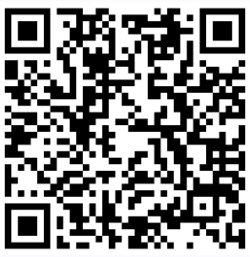
6. Що таке Синдром дефіциту уваги з гіперактивністю?
Що Ви знаєте про цей синдром?
Пройдіть, будь ласка, анкетування за наступною адресою чи QR-кодом:
https://docs.google.com/forms/d/e/1FAIpQLSclixAfr2ZQ6781iWHF7g6NXzeNx_6AgWdWgifex7Gr6EH8OA/viewform
Перевіримо результати.
Про що б ви хотіли дізнатись на занятті?

Slide 8
7. Статистика та статус синдрому
Синдром дефіциту уваги з гіперактивністю (СДУГ) є однією з найпоширеніших проблем сучасних учнів, наявний у 2-5% (за іншими даними, у 8-12%) дітей. Він є неврологічним порушенням, включеним у Міжнародний класифікатор хвороб, що проявляється у підвищеній рухливості, збудженості, проблемах з концентрацією уваги та труднощах із взаємостосунками з іншими. Дитина не може поводитись по-іншому без спеціальної програми допомоги.
Як відрізнити СДУГ від браку виховання чи інших порушень?
Стаття на тему: https://life.pravda.com.ua/health/2019/11/19/238969/

Slide 9
8. Що помітно при спостереженні?
№ | Гіперактивність | Порушення уваги | Імпульсивність
1 | Нездатність сидіти спокійно, рухливість рук і ніг, гойдання на стільці | Неуважність до вказівок учителя; не чує, коли до неї звертаються; мрійливість | Необдумані дії / слова, недостатній самоконтроль
2 | Неслухняність, непокора, агресивність, злість | Незакінчені справи, завдання при достатніх розумових здібностях | Перебивання інших у розмові, закінчення реплік інших
3 | Потреба зміни діяльності, якщо вона не подобається | Проблеми з концентрацією на тому, що дитині нецікаво | Нездатність дочекатися своєї черги, винагороди
4 | Труднощі зі зберіганням тиші | Пропускання важливих деталей, помилки | Нестабільність поведінки, образливі коментарі
5 | Схильність до ризикованих дій | Відсутність / слабкість самоорганізації | Занадто інтенсивні для ситуації емоційні реакції
6 | Вередування, тривожність, внутрішній неспокій | Забування домовленостей, загублені речі | Вихоплювання предметів, штовхання, втручання в чужі ігри
7 | Недбалість у виконанні завдань | Легке відволікання | Неадекватні до ситуації пріоритети
З якими проявами Ви стикались у роботі? Як зрозуміти, чи це СДУГ?

Slide 10
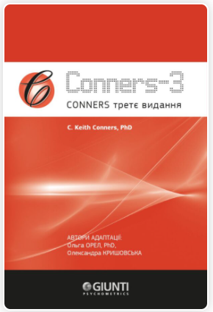
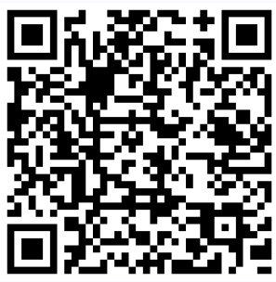
9. хто і Як може діагностувати сдуг?
Всі діти періодично проявляють симптоми СДУГ.
Учитель не може самостійно встановити остаточний діагноз.
Для цього фахівцями використовуються такі тести, як:
Коннерс-3
NICHQ Vanderbilt (Assessment Scales Used for Diagnosis
ADHD).
Проте вчитель може зробити висновок про можливу наявність у дитини синдрому, використавши скорочену україномовну анкету NICHQ Vanderbilt, та вжити адекватних заходів.
Пригадайте учня, чия поведінка схожа на дефіцит уваги, гіперактивність чи імпульсивність, і пройдіть наступний тест: https://www.mh4u.in.ua/wp-content/uploads/2020/06/opytuvalnyk-symptomiv-rdug-u-ditej-ta-pidlitkiv.pdf

Slide 11
10. Що роблять, щоб допомогти дитині зі сдуг?
Для полегшення проявів синдрому дефіциту уваги з гіперактивністю використовується:
Що може зробити
вчитель іноземної мови?
Прочитайте запропоновані
далі ситуації та оберіть таку,
що є для Вас
найактуальнішою.
Прочитайте запропоновані
матеріали та запропонуйте
2-3 заходи для її
покращення.
Медикаментозне лікування (призначає лікар)
Когнітивно-поведінкова терапія (проводить психолог)
Поведінкова підготовка батьків (проводить психолог)
Спеціальні педагогічні заходи (запроваджує вчитель)

Slide 12
11. проблемні ситуації
1. У 7 класі навчається хлопчик з ДЦП і, схоже, зі СДУГ. Йому складно всидіти на уроці більш, ніж 10 хвилин, протягом яких він усіх перекрикує, відповідаючи на запитання вчителя. Хлопчик часто не виконує домашні завдання, а якщо робить, то неповністю та недбало – почерк складно розібрати, якість сумнівна. В середині уроку він проситься вийти в коридор. Коли повертається, задає запитання не по темі, голосно звертається до однокласників, що сидять за іншими партами, іноді робить нетактовні зауваження про чужу зовнішність. Водночас, дуже засмучується, що вчитель робить йому зауваження, переживає, що вчитель перестане його поважати.
2. У 9 класі навчається дівчинка з симптомами, схожими на СДУГ. Вона тиха, мрійлива, виконує лише половину завдань, хоч дуже старається, не знає, де шукати, чи забуває виконати решту. Довго знаходить потрібну сторінку, запізнюється на уроки, забуває вдома речі, шапки та книжки – в класах. На уроках думає про щось своє, іноді не чує, що вчитель до неї звертається. Все робить дуже повільно. Має нормальний розумовий розвиток, відповідає вдумливо, але відстає у завданнях, де потрібно гнучко підставляти правила під нові ситуації. Довго розпочинає нові справи, часто залишає розпочате на потім. Нормально ставиться до інших, але майже ні з ким не спілкується.
3. У 3 класі навчається дівчинка з симптомами, схожими на СДУГ. Вона дуже активна, хоче займатись усім одночасно: музикою, малюванням, фігурним ковзанням, танцями, писати вірші та інше. Дуже балаклива, заважає вчителю постійними розмовами з сусідами по парті. Має високі розумові здібності, але завжди робить недбалі помилки, які залишаються навіть після самоперевірки. Залишає багато незакінчених справ, до яких періодично повертається. Має багато знайомих, але часто конфліктує з однолітками через нестриманість та імпульсивність.

Slide 13
12. Що може зробити вчитель?
1. АДАПТАЦІЯ ТА МОДИФІКАЦІЯ ОРГАНІЗАЦІЇ НАВЧАЛЬНОГО ПРОЦЕСУ:
а) побудова робочого дня дитини зі СДУГ відповідно до попередньо повідомленого їй розкладу та простих планів уроків;
б) використання зрозумілих інструкцій і вимог, лаконічних класних правил і меж дозволеного;
в) використання наочних нагадувань щодо правил, яких потрібно дотримуватись (наприклад: 1. Зупинись і послухай. 2. Подивись і подумай. 3. Виріши і зроби), а також завдань, які потрібно виконати із зазначенням відведеного часу;
г) використання системи змагання, заохочення (в т. ч. усного) і бонусних балів за бажану поведінку;
д) проведення моніторингу поведінки учнів (постійне ведення записів);
е) організація ситуацій додаткового руху на уроці (руханки, витирання дошки, принесення книги з бібліотеки), щоб дати дитині з гіперактивністю можливість додатково рухатись;
є) вилучення з класу предметів, що відволікають дітей з порушенням уваги;
ж) кероване розміщення учнів у класі (за першу парту, але подалі від дверей, вікон і всього, що відволікає; з учнем, який не відволікається; за окрему парту; в частині класу, де учень працюватиме обличчям до стіни);
з) організація тестування у спеціальних приміщеннях;
и) ситуативна модифікація навчання учнів зі СДУГ, якщо цього вимагає їх стан (зниження вимог до складності та кількості завдань, до охайності роботи);
і) використання альтернативних способів запису інформації учнями (окрім письма)

Slide 14
13. Що може зробити вчитель?
2. АДАПТАЦІЯ ПІДХОДІВ, ПРИНЦИПІВ І МЕТОДІВ НАВЧАННЯ:
а) використання "прямого" викладання, коли на конкретний стимул очікується конкретна реакція учня;
б) використання комп'ютерних технологій;
г) гнучка адаптація навчального процесу: варіювання тембру голосу, темпу роботи, залучення життєвих прикладів;
д) розвиток в учнів класу культури позитивного спілкування;
е) запровадження системи спеціальної (зокрема знакової) комунікації між учителем та учнем зі СДУГ (використання фраз, що привертають увагу чи перемикають її на інший об'єкт, тощо);
є) відмова від критики та покарань на користь заохочення правильної поведінки чи зменшення привілеїв;
ж) залучення учнів зі СДУГ до групової роботи та приділення їм уваги в позаурочний час;
з) утримування зорового контакту з дитиною та перевірка її уваги та розуміння короткими навідними питаннями;
и) використання особистого звернення до дитини, коли вона втрачає увагу;
і) забезпечення простих, коротких інструкцій та знаходження біля дитини, щоб вона розуміла, що вчитель очікує результатів;
к) повторення дитиною інструкцій учителя;
л) розподіл завдань на невеликі етапи;
м) надання дитині вибору, де всі варіанти є прийнятними для вчителя;
н) абстрагування від особливостей дитини;
о) варіювання видів діяльності.
п) використання по одному завданню на сторінку в роздаткових матеріалах та запобігання неважливих ілюстрацій

Slide 15
14. Що може зробити вчитель?
3. АДАПТАЦІЯ НАВЧАЛЬНОГО СЕРЕДОВИЩА:
а) використання гнучких місць для сидіння, підставок для ніг або опорних стрічок на ніжках стільця;
б) структурування простору в класі; збільшення простору між партами, забезпечення ігрового простору;
в) забезпечення учню зі СДУГ відносно тихого робочого місця в класі, наприклад поблизу вчителя;
г) використання маленьких іграшок для концентрації уваги; зведення до мінімуму сенсорних подразників.
4. РОЗВИТОК У ДІТЕЙ ЗІ СДУГ ОРГАНІЗАЦІЙНИХ НАВИЧОК:
а) використання зошитів для фіксації номерів і назв виконаних завдань;
б) забезпечення додаткового набору книг для зберігання вдома;
в) надання папки / кошика з обладнанням, щоб упорядкувати стіл;
г) використання роздрукованих нотаток до занять;
д) навчання навичок ведення конспектів;
е) навчання послідовності виконання завдань (власний приклад, орієнтовний план дій, реалізація учнем).
5. РОЗВИТОК У ДІТЕЙ ЗІ СДУГ УВАЖНОСТІ ТА ПАМ'ЯТІ:
а) заохочення учнів пов'язувати між собою нові факти;
б) заохочення їх до використання прийомів мнемоніки;
в) індивідуальне повторення інструкцій учням зі СДУГ;
г) використання візуальних карт;
д) заохочення учнів до використання кольорових маркерів для позначення виконаних завдань у щоденнику;
е) використання карток

Slide 16
15. Інклюзивне планування
Використовувати маркери
Використовувати мнемоніку
Забезпечити ситуації додаткового руху
Що можна змінити / додати до плану уроку, щоб урахувати особливі освітні потреби учня з ситуації, яку Ви аналізували?
Повідомляти план уроку
Встановити класні правили
Використовувати маленькі іграшки для концентрації
ОРІЄНТОВНИЙ ПЛАН УРОКУ:
Фронтальна фонетична / мовленнєва розминка, організація класу – 5 хв.
Фронтальне повторення матеріалу / перевірка домашнього завдання – 10 хв.
Фронтальна презентація нового матеріалу – 5 хв.
Індивідуальне письмове закріплення нового матеріалу – 10 хв.
Руханка – 3 хв.
Парні комунікативні завдання – 10 хв.
Домашнє завдання та оцінювання (фронтально) – 2 хв.
Використовувати систему заохочень за поведінку
Перевірити, чи роботи не займають більше 10 хвилин
Урізноманітнити форми роботи (групові / парні тощо)
Використовувати ІКТ
Керовано розсадити учнів
Спрощувати інструкції
Розбивати завдання на етапи
Давати учням вибір
Варіювати види завдань

Slide 17
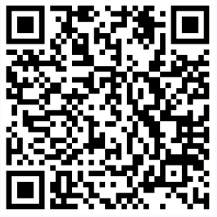
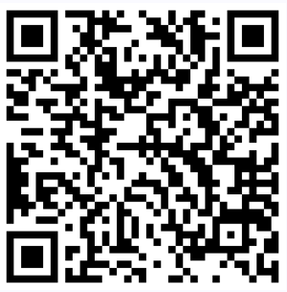
16. Обговорення та підсумки
Пройдіть коротке анкетування за наступними
адресами чи QR-кодами:
1.https://docs.google.com/forms/d/e/1FAIpQLSeCMcIgTBWlbJf03-4TF11yOB8jmxvo-GXMv5pEf1K0xuAVBg/viewform
Давайте обговоримо та порівняємо результати
2.https://docs.google.com/forms/d/e/1FAIpQLSfI-CLG-Vm5K01NLn38K0oBOwrNmWimhRmUf-GcLpMJ80QvKg/viewform
Чого Ви дізнались сьогодні?

